Slide 1

领旗科技，专业的芯片录音电话提供商
上海领旗信息科技有限公司，是专业从事录音电话、多媒体电话等录音通讯产品研发、制造和销售的高科技企业。主要产品有多媒体电话机智话王系列XP8100和XP6108，录音电话机有单机行政版GOV-A系列、网络版GOV-N系列，客服专用GOV-EM系列产品。

Slide 2
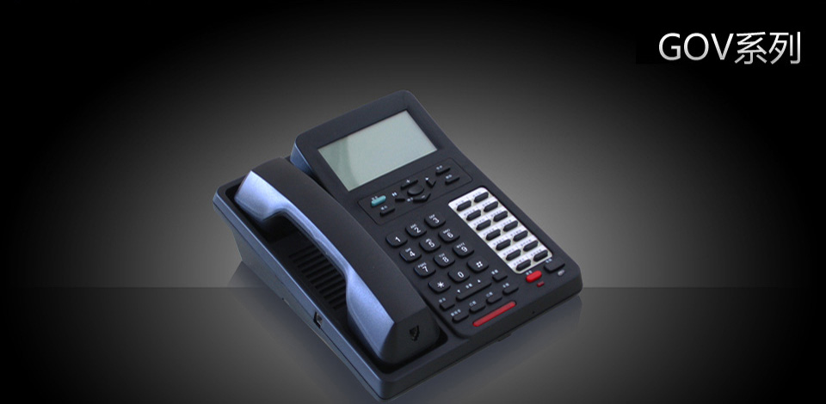
领旗科技录音、多媒体产品演进历程
2007年领旗推出业内首款高性价比GOV-A系列录音电话，其中“在线回放”、“智能查询”、“密码恢复”等功能为业内首创。因该机以政府、银行为目标客户，采用芯片存储、领旗自定义文件系统、操作系统，具备极高的可靠性及安全性。
2007年开始在民生银行、招商银行、工商、农业、建设、交通、国开行、人民银行、银联、友利、恒丰、盛京、中信、华夏、太平洋资产管理中心普遍使用，至今已稳定应用6年以上，仍在继续扩容。

Slide 3
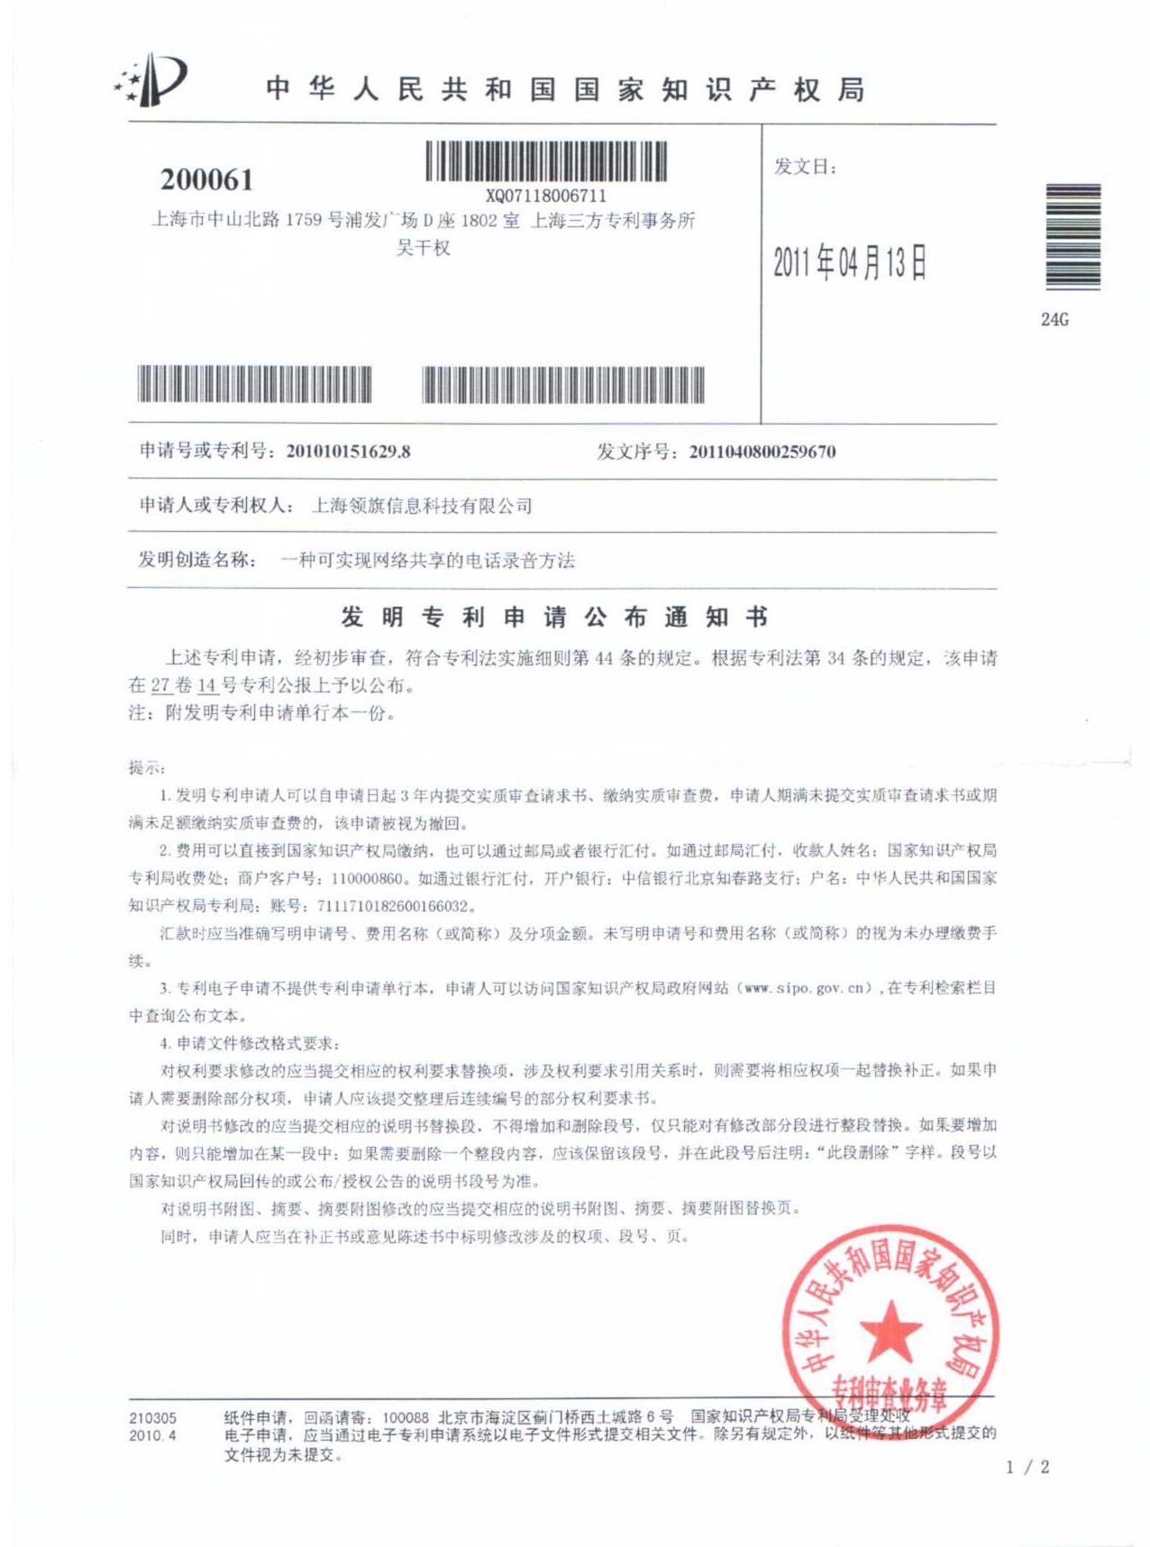
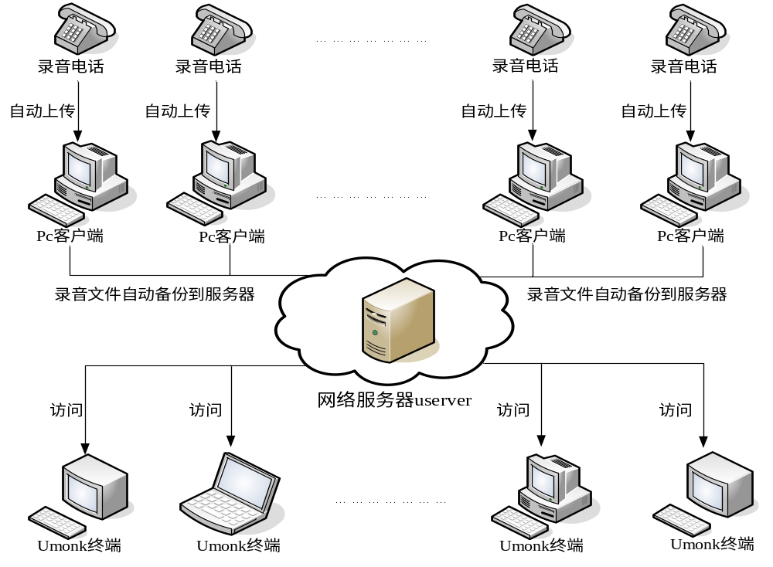
GOV-N系列网络版录音电话
2009年领旗推出 GOV-N系列网络版录音电话，并申请国家发明专利，专利号201010151629.8，将录音电话机网络化组网、自动上传、自动备份，推动行业再一次发展进步。

Slide 4
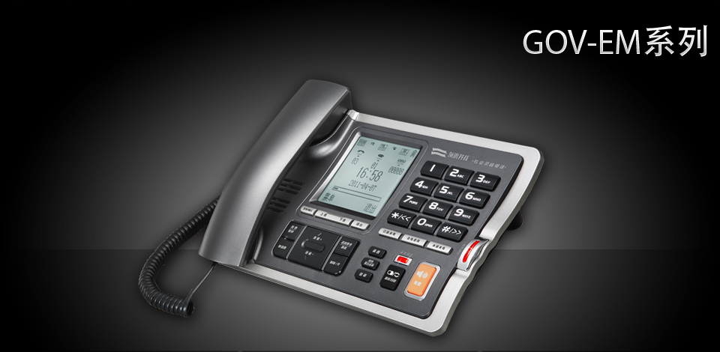
GOV-EM系列录音电话系列
2011年领旗推出GOV-EM系列客服专业版 “专业客户服务录音电话机”再次创造行业内的新发展，增加了录音电话机的新功能、新类别。
该机型广泛应用于汽车、酒店、商业、服务行业
2011年中标陕汽重卡全国1500家4S网点项目，统一配置领旗定制的GOV-EM系列录音电话机。

Slide 5
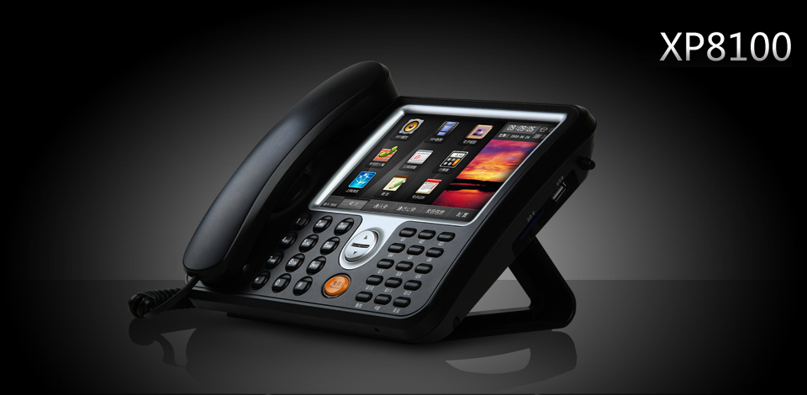
领旗科技录音、多媒体产品演进历程
2009年领旗推出多媒体电话机XP8100，具备7英寸彩色液晶屏，及上网功能，开拓国内高端电话机市场。

Slide 6
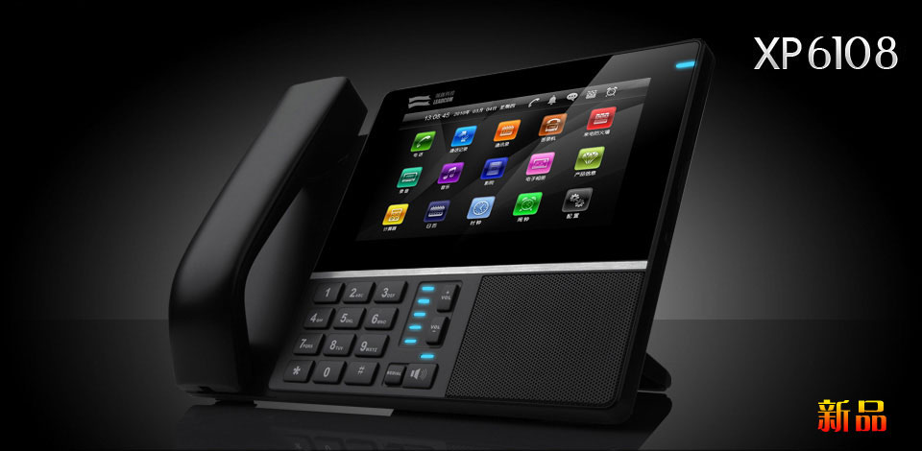
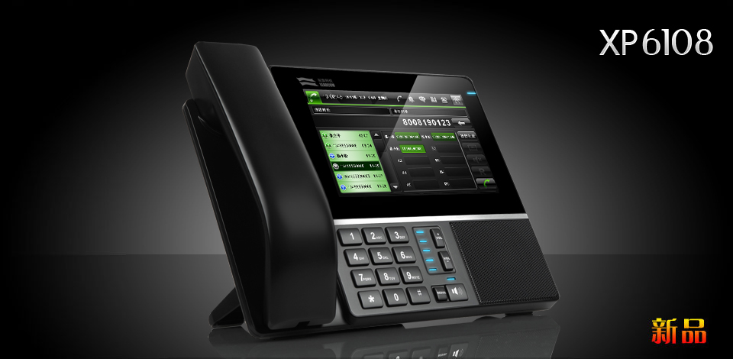
多媒体电话机
2010年领旗推出高性价比多媒体电话机XP6108，超薄触控平板7英寸彩屏，外观时尚精致，申请专利号201030275079.1。
广泛应用与政府、国企、军警、高端用户。

